Slide 1


國語第九課
給女兒的一封信
劉墉
授課老師：郭安桓 老師
授課日期：110/05/03

Slide 2

我可以怎麼說？

Slide 3
情境一、值日生擦黑板
今天有兩位值日生要一起擦黑板。
身為值日生的你正在擦黑板，但另一位值日生卻忘記幫忙擦。
此時，你會怎麼去請另外一位值日生一起來擦黑板呢?
答1：

Slide 4
情境二、飲料喝完想續杯
你正在一家餐廳用餐。
你把一杯飲料喝完了，但還想要續杯。
此時，你可以怎麼跟服務生說出需求呢?
答1：

Slide 5
情境三、如果剛好飲料都賣完了
客人說：「」
如果剛好飲料都賣完了，服務生這時可以如何回答客人聽起來才會比較有禮貌呢?
服務生答：「」

Slide 6
一起來看課文

Slide 7
一起來看課文：第九課 給女兒的一封信 p68~p73
翻開課本
標出書信內容的自然段
注意：「親愛的小帆」是稱謂語、「祝 喜樂」是祝福語、
「愛你的爸爸」是署名、「○年○月○日」是日期
這些都不是一個段落喔！
書信是什麼文體？
應用文

Slide 8
一起來看課文：第九課 給女兒的一封信 p68~p73
一起來唸課文，一排同學唸一段
有沒有不懂意思的詞語呢？

Slide 9

課文內容我最懂！

Slide 10
課文內容我最懂！
暖身題

Slide 11
課文內容我最懂：暖身題
Q1：這封信是作者寫給小帆的，作者跟小帆是什麼關係呢?
A1：父女關係。
Q2：為什麼「頤指氣使」會用來形容人沒有禮貌？
A2：不開口說話，只用面頰表情來指使他人做事，就是只有動作，沒有聲音，是最沒禮貌的表現。

Slide 12
課文內容我最懂：暖身題
Q3：爸爸為何不直接當面跟女兒說說話要有禮貌，而是改成寫信的方式？
A3：因為早上女兒要趕著上課，晚上是吃飯前，怕影響女兒的情緒。
Q4：當你的茶杯空了，請問你可以怎麼對服務生說呢？
A4：只要是有禮貌的回答都可以。

Slide 13
課文內容我最懂：暖身題
Q5：為什麼爸爸一開始看到「好好表達單」覺得很奇怪，但後來又說他懂了？
A5：爸爸本來以為都要上國中孩子了，怎麼還教這些最基本的句子。後來覺得小孩長大了，有了主見，慢慢進入青春期，愈得教說話的禮貌。

Slide 14
課文內容我最懂！
大家一起來答題

Slide 15
Q1：這一課課文給女兒的一封信，作者是誰?
Q2：課文中用了一個成語來形容人盛氣凌人，使人驚嚇、恐懼，請問是什麼成語？
Q3：女兒在吃晚餐的時候，把碗從櫃子裡拿了出來，做了什麼動作讓爸爸覺得不禮貌?
Q4：女兒做了很多事情，這些事情都有一個共通點讓爸爸覺得需要跟孩子講道理，請問是什麼共通點呢？
Q5：為了讓語氣更婉轉，爸爸教了哪兩個說話的訣竅？
Q6：課文第五段有看到好好表達單，教我們要怎麼說話才會有禮貌，例如：請、謝謝、對不起。還有哪些是有禮貌的話
可以常說的呢?
Q7：看過這一課的課文後，你覺得作者要告訴女兒的是什麼?

Slide 16
課文內容我最懂：大家一起來答題
Q1：這一課課文給女兒的一封信，作者是誰?
A1：劉墉
Q2：課文中用了一個成語來形容人盛氣凌人，使人驚嚇、恐懼，請問是什麼成語？
A2：咄咄逼人

Slide 17
課文內容我最懂：大家一起來答題
Q3：女兒在吃晚餐的時候，把碗從櫃子裡拿了出來，做了什麼動作讓爸爸覺得不禮貌?
A3：女兒把碗在爸爸眼前晃了晃
Q4：女兒做了很多事情，這些事情都有一個共通點讓爸爸覺得需要跟孩子講道理，請問是什麼共通點呢？
A4：這些事情都不禮貌

Slide 18
課文內容我最懂：大家一起來答題
Q5：為了讓語氣更婉轉，爸爸教了哪兩個說話的訣竅？
A5：(1)改寫成問句顯得婉轉
(2)問句不是責難別人而是責難自己
Q6：課文第五段有看到好好表達單，教我們要怎麼說話才會有禮貌，例如：請、謝謝、對不起。還有哪些是有禮貌的話可以常說的呢?
A6： （歡迎一起來說一說有禮貌的話）

Slide 19
課文內容我最懂：大家一起來答題
Q7：看過這一課的課文後，你覺得作者要告訴女兒的是什麼?
A7：說話要有禮貌

Slide 20
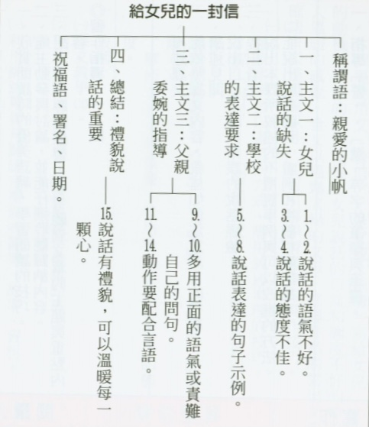
Notes:
這一課課文給女兒的一封信，作者是誰?
劉墉
課文中用了一個成語來形容人盛氣凌人，使人驚嚇、恐懼，請問是什麼成語？
咄咄逼人
女兒在吃晚餐的時候，把碗從櫃子裡拿了出來，做了什麼動作讓爸爸覺得不禮貌?
女兒把碗在爸爸眼前晃了晃
小帆做了很多事情，這些事情都有一個共通點讓爸爸覺得需要跟孩子講道理，請問是什麼共通點呢？
這些事情都不禮貌
剛剛在課文第五段有看到好好表達單，教我們要怎麼說話才會有禮貌，像是請、謝謝你、對不起 那我們還有哪些話是有禮貌可以常說的呢?
我能幫你嗎?
為了讓語氣更婉轉，爸爸教了哪兩個說話的訣竅
(1)改寫成問句顯得婉轉
(2)問句不是責難別人而是責難自己
你們覺得依照這一課的課文，劉墉要告訴女兒的是什麼?
說話要有禮貌

